Slide 1
Презентация для участия в конкурсном отборе в проект
Введите название вашей библиотеки
2022/2023

Slide 2
Содержание
1
2
3
4
5
6
Информация о библиотеке
Анализ текущей и потенциальной аудитории библиотеки
Анализ текущих и потенциальных партнеров
Анализ текущих и недостающих ресурсов
Цели библиотеки в Проекте
План библиотеки по реализации Проекта

Slide 3
Информация о библиотеке
Название вашей библиотеки
Ссылка на сайт*:
Ссылка на Вконтакте**:
Ссылка на Телеграм***:
Площадь
Фонды
Посетители
Укажите площади библиотеки
Укажите количество изданий по КИ
Укажите среднее количество посетителей в месяц
*Если у вас нет собственного сайта укажите сайт ЦБС.
** Для выполнения этого пункта презентации вам необходимо иметь открытое сообщество в социальной сети Вконтакте. Если его у вас нет, создайте его, опираясь на инструкцию по ссылке: https://postium.ru/kak-sozdat-gruppu-v-kontakte/.
*** Наличие телеграм-канала вашей библиотеки является необязательным условием. Но важно, чтобы куратор проекта имел в талеграм свой профиль.

Slide 4
Анализ текущей и потенциальной аудитории библиотеки
2 ч.
Что необходимо изучить перед практическим заданием:
Что такое целевая аудитория?
Как исследовать свою целевую аудиторию?
Типология потенциальной аудитории
Задача: проанализировать текущую и потенциальную аудиторию библиотеки.
Перед началом работы изучите дополнительные материалы по ссылкам ниже. Для выполнения этого задания вам необходимо составить 4-6 типов целевой аудитории (не менее 2-х, которые уже посещаю вашу библиотеку и не менее 2-х, которых вы хотели бы привлечь в библиотеку). Ниже вы найдете инструкцию как провести комплексный анализ самостоятельно. Визуализируйте каждый тип с помощью детального описания и фотографии.
Дополнительные материалы и инструкции для работы:
Вебинар “Как формировать и развивать сообщества на базе культурного учреждения?”
Создаем портрет ЦА, который действительно работает
Целевая аудитория: полный гайд по определению, поиску и коммуникации
Что такое Jobs-To-Be-Done и Job stories
Инструкция по разработке коммуникационной стратегии
‹#›

Slide 5
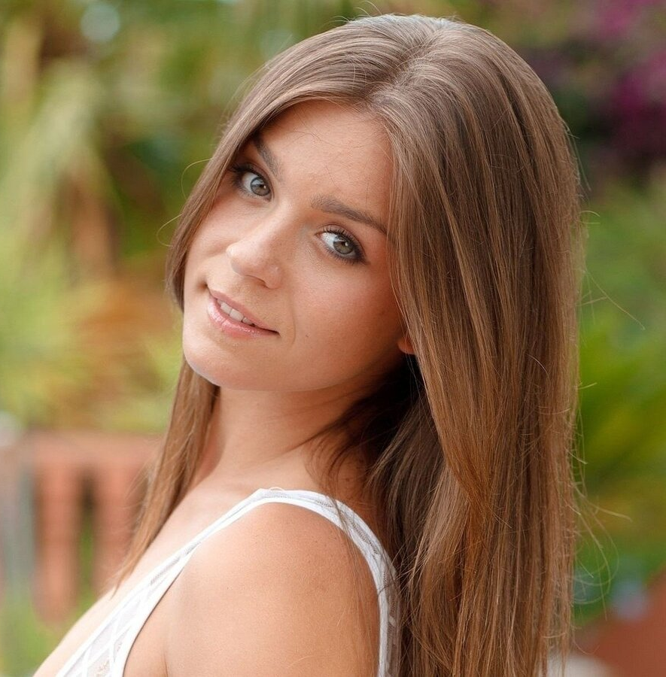
1.1 Анализ текущей аудитории
Валерия
Возраст: 25 лет Живет: в г. Пермь Образование: высшее, журналистика На работе: занимается дизайном и социальными сетями, работает с молодежью Интересы: иностранные языки, маркетинг, ИТ, современное искусство, образование Ценности: личная жизнь, детей пока нет, хочет для себя лучшей жизни, изучает языки, библиотека - стартовая площадка для развития Потребность: ищет бесплатную площадку для проведения мероприятий
ИМЯ
Возраст: Живет: Образование: На работе: Интересы: Ценности: Потребность:
ИМЯ
Возраст: Живет: Образование: На работе: Интересы: Ценности: Потребность:
Notes:
Обрезать фотографию по маске круга несложно. В «Обрезать» кликаете по выпадающему списку и выбираете «Обрезать по фигуре». Важно, чтобы фотография изначально была квадратная, ибо он обрежет овалом. Фотографию можно обрезать сначала в квадрат, затем в круг
Выбираете нужные вам иконки контактов или социальных сетей и вставляете под человека. Если не нужно - удаляете

Slide 6
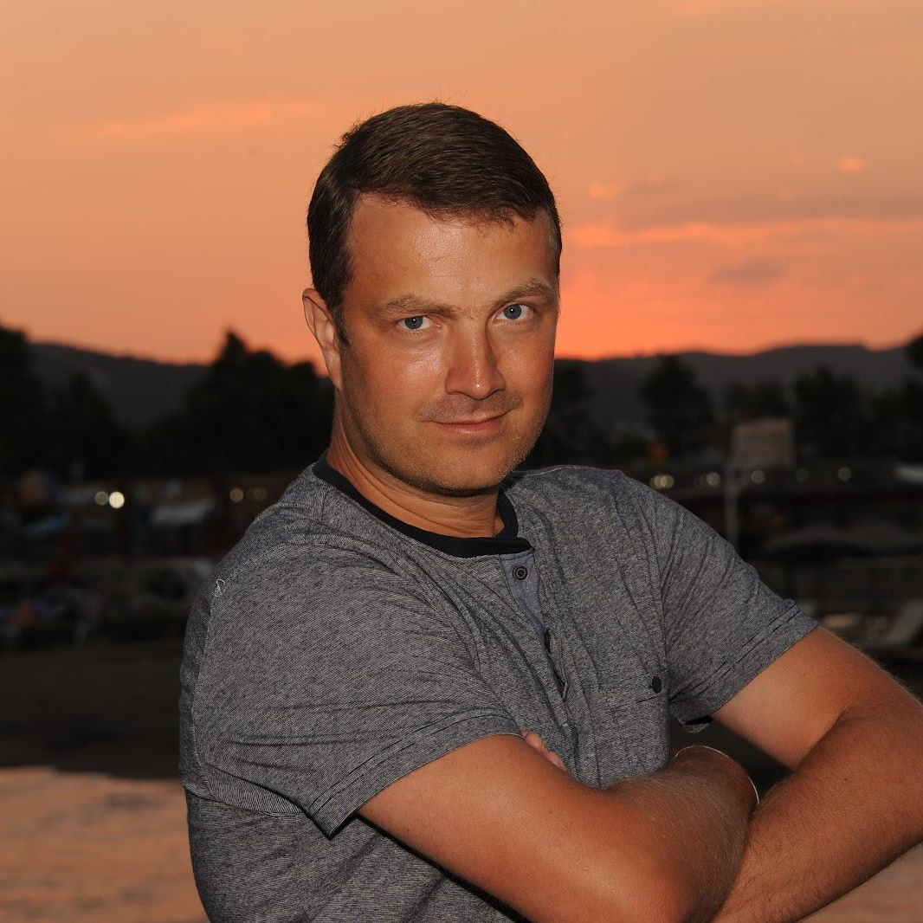
1.2 Анализ потенциальной аудитории
Петр Ильич
Возраст: 35 лет Живет: д. Бырма Образование: среднее профессиональное, инженер На работе: общается преимущественно с инженерами, решает сложные задачи, любит точность Интересы: косплей, реконструкция исторических событий, компьютерные игры Ценности: любит музыку и историческое кино, Потребность: ищет место, где можно собираться с единомышленниками для обсуждения новых книг
ИМЯ
Возраст: Живет: Образование: На работе: Интересы: Ценности: Потребность:
ИМЯ
Возраст: Живет: Образование: На работе: Интересы: Ценности: Потребность:
Notes:
Обрезать фотографию по маске круга несложно. В «Обрезать» кликаете по выпадающему списку и выбираете «Обрезать по фигуре». Важно, чтобы фотография изначально была квадратная, ибо он обрежет овалом. Фотографию можно обрезать сначала в квадрат, затем в круг
Выбираете нужные вам иконки контактов или социальных сетей и вставляете под человека. Если не нужно - удаляете

Slide 7
2. Анализ текущих и потенциальных партнеров
1 ч.
Что необходимо изучить перед практическим заданием:
Что такое партнерские программы?
Как исследовать своих потенциальных партнеров?
Задача: проанализировать текущих и потенциальных партнеров библиотеки.
Перед началом работы изучите дополнительные материалы по ссылкам ниже. Для выполнения этого задания вам необходимо составить не менее 2-х карточек текущих партнеров и 2-х карточек потенциальных партнеров. Для начала проанализируйте разные типы организаций, находящихся поблизости, не только учреждения культуры (школы, музеи, дома культур) и ВУЗы. Предположите, с кем могло бы получиться интересное сотрудничество в новом формате. Но учтите, что партнерам и лекторам не обязательно находиться рядом с вами, они могут включиться в работу дистанционно.
Дополнительные материалы и инструкции для работы:
Вебинар Разработка партнерской программы
Как привлечь волонтеров. 8 практических советов
Кто такие партнеры и где их искать?

Slide 8
2.1 Анализ текущих партнеров
Департамент культуры
Сфера: культура, управление
Статус: государственная организация
Формат сотрудничества: проведение молодежной стратсессии “Современые вызовы креативной индустрии”. Совместно с представителями местного департамента культуры библиотека организовала бизнес игру для молодежи города по вопросам культуры.
Название партнера
Сфера: в какой сфере осуществляет свою деятельность партнер
Статус: государственная, коммерческая/ некоммерческая организация
Формат сотрудничества: опишите партнерскую программу, что вы делали вместе с партнером и приложите ссылки, если вы упоминали проект в социальных сетях или на сайте
Название партнера
Сфера: в какой сфере осуществляет свою деятельность партнер
Статус: государственная, коммерческая/ некоммерческая организация
Формат сотрудничества: опишите партнерскую программу, что вы делали вместе с партнером и приложите ссылки, если вы упоминали проект в социальных сетях или на сайте

Slide 9
2.2 Анализ потенциальных партнеров
Центр современной культуры “Смена”
Сфера: креативные индустрии, культура
Статус: некоммерческая организация
Формат сотрудничества: проведение городского Книжного фестиваля. Для приведения фестиваля были привлечены представителя креативных индустрий, местные мастера и издательства. Фестиваль посетило более 3000 человек и было опубликовано более 10 новостей в СМИ.
Название партнера
Сфера: в какой сфере осуществляет свою деятельность партнер
Статус: государственная, коммерческая/ некоммерческая организация
Формат сотрудничества: опишите партнерские программы, что вы делали вместе с партнером и приложите ссылки на онлайн ресурсы партнера
Название партнера
Сфера: в какой сфере осуществляет свою деятельность партнер
Статус: государственная, коммерческая/ некоммерческая организация
Формат сотрудничества: опишите партнерские программы, что вы делали вместе с партнером и приложите ссылки на онлайн ресурсы партнера

Slide 10
3. Анализ текущих и недостающих ресурсов
1 ч.
Что необходимо изучить перед практическим заданием:
Как оценить ресурсы библиотеки?
Где найти помощь при реализации проектов?
Задача: проанализировать текущие и недостающие ресурсы библиотеки.
Перед началом работы изучите дополнительные материалы по ссылкам ниже. На слайде 3.1 обозначьте те ресурсы, которые помогут библиотеке развивать на своей базе точку концентрации талантов (это могут быть книги, гранты, образовательные партнеры и т.д.), укажите их текстом и обозначьте на каком уровне они находятся с помощью десятибалльной шкалы. На слайде 3.2 укажите какие еще ресурсы необходимы библиотеке для успешного развития в креативных индустриях.
Дополнительные материалы и инструкции для работы:
Памятка кураторам
Вебинар “Механика и привлечение внебюджетных ресурсов”

Slide 11
3.1 Анализ текущих ресурсов
Фонд библиотеки
Техника
Пространства
Посещаемость, охваты
Финансирование
Штат
Группа Вконтакте
Показатель 8
Показатель 9
Показатель 10

Slide 12
3.2 Анализ недостающих ресурсов
Текст
Текст
Текст
Текст
Текст
Текст
Текст
Текст

Slide 13
5. Цели библиотеки в Проекте
2 ч.
Что необходимо изучить перед практическим заданием:
Что такое креативные индустрии?
Что такое локальная идентичность?
Как ставить цель по SMART?
Задача: описать локальную идентичность своего региона и сформулировать цель для участия в проекте.
Перед началом работы изучите дополнительные материалы по ссылкам ниже. На слайде 5.1 опишите своими словами, как вы для себя определяйте термины креативные индустрии и локальная идентичность. Их понимание очень важно для успешного развития библиотеки в проекте. Не переживайте, если сначала что-то будет непонятно, попробуйте сформулировать что для вас значит локальная идентичность вашего региона. В дальнейшем мы более подробно разберем эти понятия. На слайде 5.2 опишите вашу цель участия в проекте по системе SMART, подробно о том, как это сделать читайте по ссылке ниже. В теории это может быть одна глобальная цель, но постарайтесь конкретизировать ее сроками и конечным результатом.
Дополнительные материалы и инструкции для работы:
Вебинар “Введение в креативные индустрии”
Исследование ВШЭ “Креативные индустрии в России: тенденции и перспективы развития”
Атлас креативных индустрий Российской Федерации от АСИ
Каталог инфраструктурных организаций и проектов в сфере креативных индустрий России от ФКИ
Локальная идентичность как новая экономика. Наследие
Статьи и курсы про локальную идентичность и креативные индустрии
Михаил Лурье — До и после бренда: формулы (местной) идентичности в локальном тексте города
Как ставить цели и задачи по SMART

Slide 14
5.1 Локальная идентичность и креативные индустрии
Креативные индустрии
это (укажите свое определение)
Локальная идентичность
это (укажите свое определение)
Локальная идентичность моего региона
это (укажите свое определение)

Slide 15
5.2 Цели в проекте по SMART*
1
Конкретная.
Чего именно мы хотим достичь/улучшить/изменить? Наша ли это цель?
2
Измеримая.
Какие результаты покажут завершение цели?
3
Достижимая.
Не слишком ли цель сложная или лёгкая?
4
Важная.
Не противоречит ли эта цель другим задачам?
5
С определенным сроком.
Когда должен быть получен запланированный результат?
Опишите здесь цель участия вашей библиотеки в Проекте и проверьте ее по критериям SMART.
Пример: к середине следующего года создать на базе библиотеки сообщество любителей дизайна из 10-15 человек, чтобы повысить посещаемость и сформировать творческое сообщество.
*SMART - это метод описания цели, включающий в себя: конкретность, измеримость, достижимость, важность и определенность по срокам. S - Specific, M - Measurable, А - Achievable, R - Relevant, T - Time bound.

Slide 16
6. План библиотеки по реализации Проекта
2 ч.
Что необходимо изучить перед практическим заданием:
Что такое проектный менеджмент в сфере культуры?
Что такое проект “Гений места”?
Задача: составить примерный план по реализации проекта “Гений места” в вашей библиотеке.
Перед началом работы изучите дополнительные материалы по ссылкам ниже. Изучите, что делали библиотеки предыдущего набора и попытайтесь представить ваш год в проекте, еще раз просмотрите концепцию проекта, прочитайте посты в социальных сетях. Мысленно разделите 12 месяцев на 4 квартала и в каждом спланируйте не менее 3-х мероприятий, одно из которых пройдет с партнером, а два из всех трех будут запланированы с целью образования или просвещения. Постарайтесь подумать немного шире, выйти за рамки привычных форматов, постарайтесь выделить вашу локальную идентичность и уникальность территории. Не забудьте указать формат в названии мероприятия.
Дополнительные материалы и инструкции для работы:
Курс “Проектный менеджмент в культуре”
Роль менеджера в сфере культуры
Концепция “Гений места”
Вебинары на универгения.рф
Группа “Библиотека нового поколения” Вконтакте
Канал “Гений места” в телеграм
Как придумать классную идею для мероприятия в библиотеке?

Slide 17
январь
февраль
март
апрель
март
июнь
Название:
укажите название
Для кого:
укажите целевую аудиторию
Задача:
укажите какую потребность аудитории решает мероприятие
Партнер:
укажите партнера при его наличии
Название:
укажите название
Для кого:
укажите целевую аудиторию
Задача:
укажите какую потребность аудитории решает мероприятие
Партнер:
укажите партнера при его наличии
Название:
укажите название
Для кого:
укажите целевую аудиторию
Задача:
укажите какую потребность аудитории решает мероприятие
Партнер:
укажите партнера при его наличии
Название:
укажите название
Для кого:
укажите целевую аудиторию
Задача:
укажите какую потребность аудитории решает мероприятие
Партнер:
укажите партнера при его наличии
Название:
укажите название
Для кого:
укажите целевую аудиторию
Задача:
укажите какую потребность аудитории решает мероприятие
Партнер:
укажите партнера при его наличии
Название:
укажите название
Для кого:
укажите целевую аудиторию
Задача:
укажите какую потребность аудитории решает мероприятие
Партнер:
укажите партнера при его наличии
июль
август
сентябрь
октябрь
ноябрь
декабрь
Название:
укажите название
Для кого:
укажите целевую аудиторию
Задача:
укажите какую потребность аудитории решает мероприятие
Партнер:
укажите партнера при его наличии
Название:
укажите название
Для кого:
укажите целевую аудиторию
Задача:
укажите какую потребность аудитории решает мероприятие
Партнер:
укажите партнера при его наличии
Название:
укажите название
Для кого:
укажите целевую аудиторию
Задача:
укажите какую потребность аудитории решает мероприятие
Партнер:
укажите партнера при его наличии
Название:
укажите название
Для кого:
укажите целевую аудиторию
Задача:
укажите какую потребность аудитории решает мероприятие
Партнер:
укажите партнера при его наличии
Название:
укажите название
Для кого:
укажите целевую аудиторию
Задача:
укажите какую потребность аудитории решает мероприятие
Партнер:
укажите партнера при его наличии
Название:
укажите название
Для кого:
укажите целевую аудиторию
Задача:
укажите какую потребность аудитории решает мероприятие
Партнер:
укажите партнера при его наличии

Slide 18
Укажите Фамилию и Имя куратора и его контактные данные
почта
ник в телеграм
контактный телефон
Notes:
Выбираете нужные вам социальных сетей и пишите свой. Если не нужно – удаляете.
Если вам нужен qr-код для социальных сетей или материалов, то сделать его очень просто:
Заходите на этот сайт http://qrcoder.ru/
Вставляете в окно свою ссылку и нажимаете создать код. Справа копируете сам код или сохраняете его на компьютере и вставляете в презентацию

